Slide 1
Я досліджую світ
2 клас
Людина і природа взимку
Урок 57
Застосовуємо знання щодня.
Як учинити правильно?

Slide 2
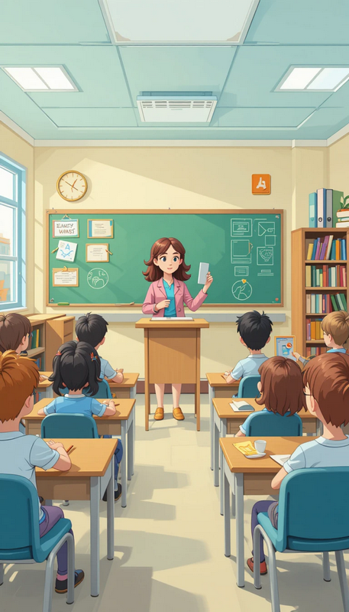
Налаштування на урок
Уяви себе чарівником і розмалюй хмарку таким кольором, який тобі зараз найбільше до вподоби. Який колір ти вибираєш?
Ось дзвінок сигнал подав —
До роботи час настав.
Тож і ми часу не гаймо,
А урок свій починаймо.
Фіолетовий – пасивний, байдужий.
Синій – сумлінний, спокійний.
Блакитний – чутливий, розслаблений.
Зелений – самостійний, наполегливий.
Жовтий – активний, веселий.
Помаранчевий – доброзичливий, впевнений.
Червоний – неспокійний, емоційно напружений.

Slide 3
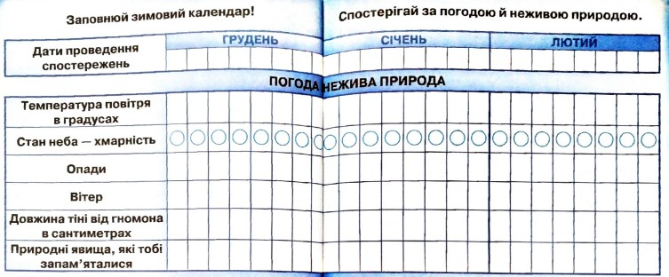
Вправа «Синоптик»
Яка зараз пора року?
Яке число місяця?
Який місяць року?
Який день тижня?
Запиши свої спостереження за неживою природою у календар спостережень
Зошит.
Сторінка
60-61

Slide 4
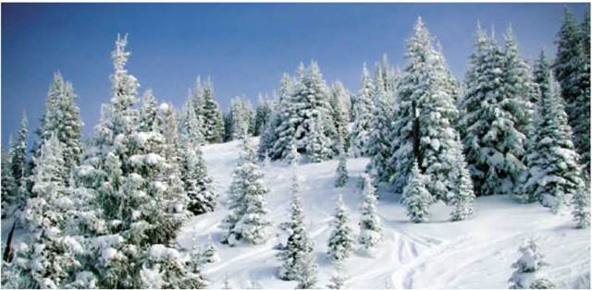
Пригадай
Що робить зиму такою неповторною?
Що корисного і цікавого ти відкрив(відкрила) для себе, опанувавши розділ
«Людина і природа взимку»?
Сьогодні на уроці закріпимо і узагальнимо знання про зміни в неживій і живій природі взимку

Slide 5
Застосовуємо знання щодня
Назви зимові місяці.
Який з них розпочинає зиму? Рік?
Грудень
Січень
Лютий
Які зміни відбуваються в неживій природі взимку?
Прочитай, вибери й поясни, які з природних явищ бувають тільки взимку?
Дощ
Снігопад
Райдуга
Заметіль
Ожеледиця
Відліт птахів у вирій
Бурульки
Листопад
Крига на водоймах

Slide 6
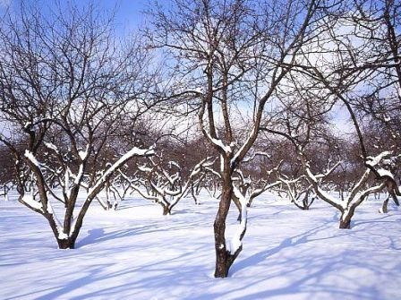
Застосовуємо знання щодня
1. Обери. У чому полягають особливості зимового життя рослин?
а) Рослини взимку перебувають у стані спокою.
б) Рослини взимку продовжують рости й розвиватися.
Як рослини готуються до зими?
З дерев і кущів опадає листя
Кора на деревах стає товстішою
Підручник.
Сторінка
78

Slide 7
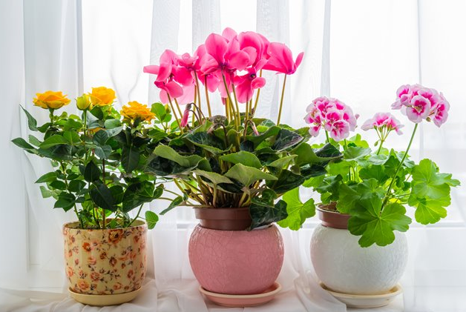
Застосовуємо знання щодня
2. Сформулюй три найважливіші правила догляду за кімнатними рослинами взимку.
Поливають рідше, відстояною водою
Не вносять добрива
Не пересаджують

Slide 8
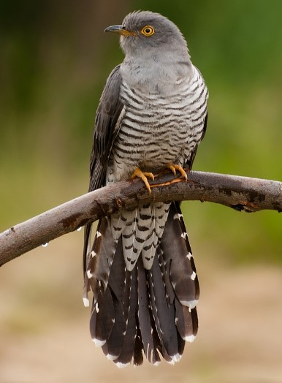
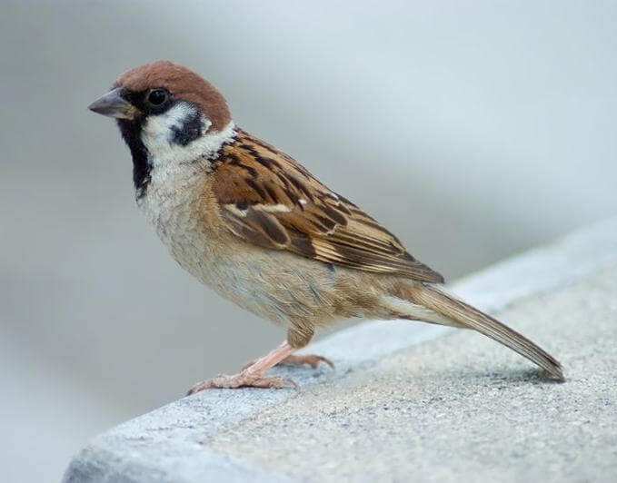
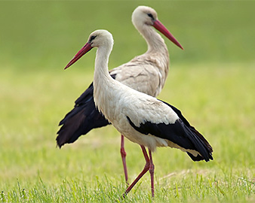
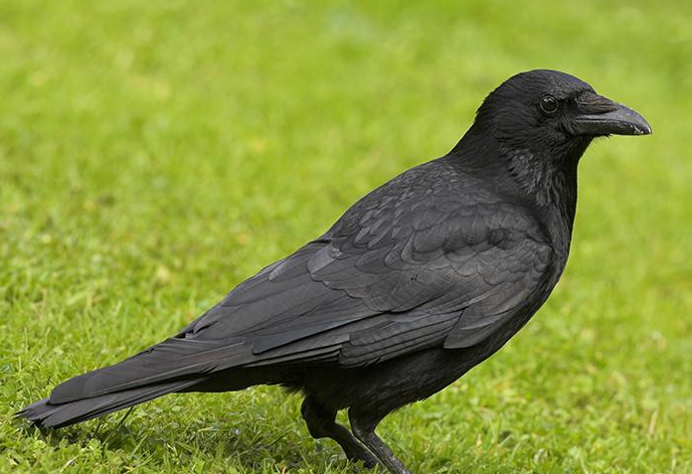
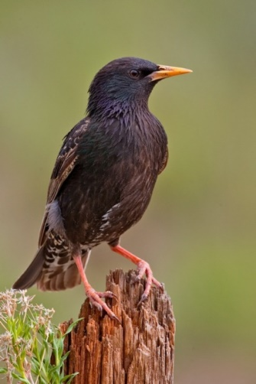
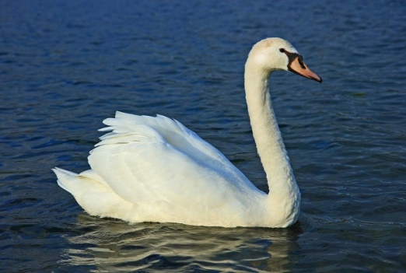
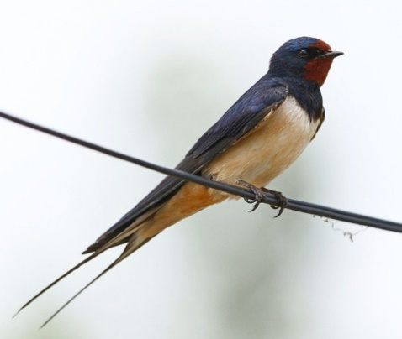
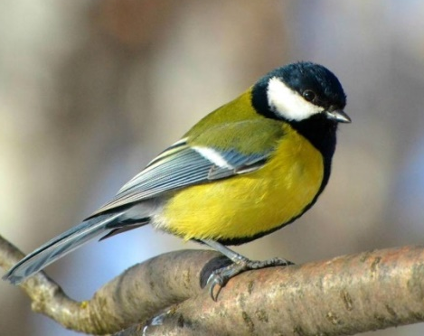
Застосовуємо знання щодня
3. Поміркуй. Яку групу птахів не можна побачити взимку?
Зозулі
Горобці
Лелеки
Ворони
Шпаки
Лебеді
Ластівки
Синиці

Slide 9
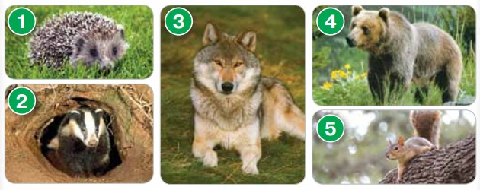
Застосовуємо знання щодня
4. Об’єднай тварин у групи за цими ознаками.
а) Ведуть активний спосіб життя.
б) Залягають на зиму спати.
③
⑤
①
②
④
Підручник.
Сторінка
78

Slide 10
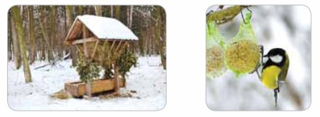
Застосовуємо знання щодня
5. Доведи, що дикі тварини взимку потребують піклування й охорони з боку людей. Наведи два докази.
Узимку турбота про птахів стає особливо важливою, оскільки вони стикаються з труднощами в пошуках їжі та притулку.
Під час ожеледиці птахи та звірі не можуть прокусити льодову кірку й особливо страждають від голоду.
Підручник.
Сторінка
78

Slide 11
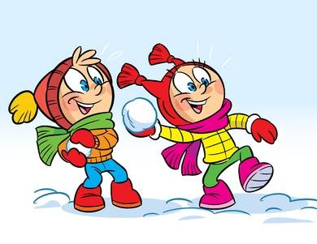
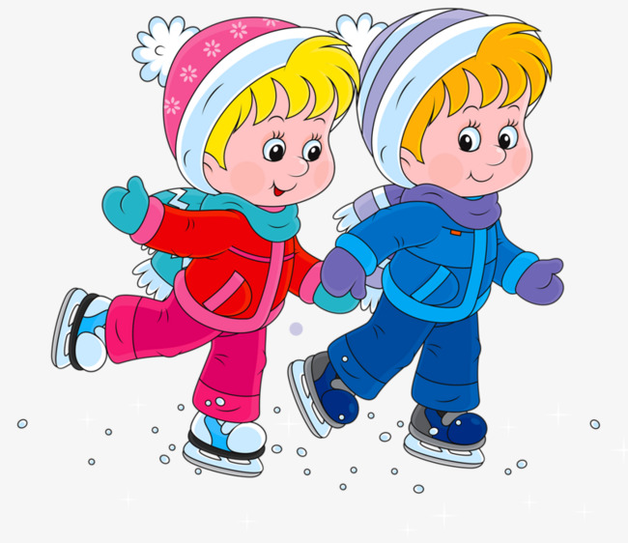
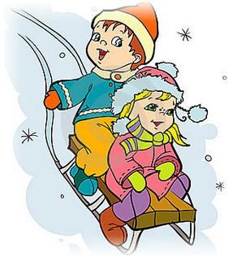
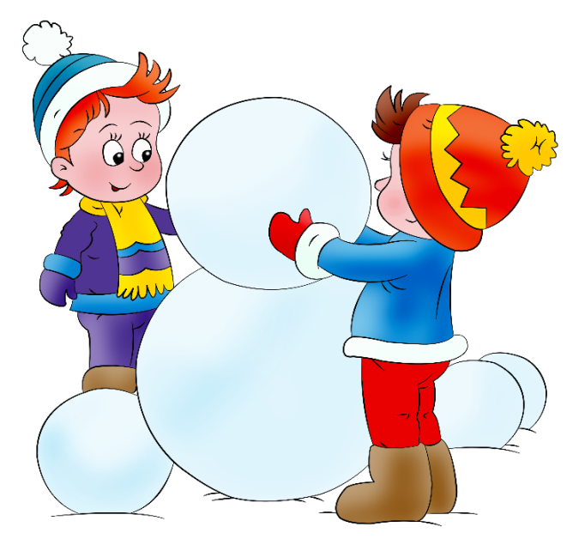
Застосовуємо знання щодня
6. Обери свою улюблену зимову розвагу. Створи рекламу їй

Slide 12
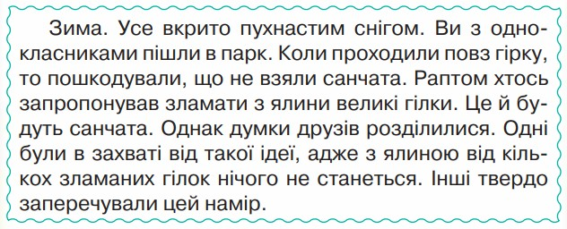
Як учинити правильно?
Прочитай розповідь
Кого ти підтримуєш в такій ситуації? Чому?
Підручник.
Сторінка
79

Slide 13
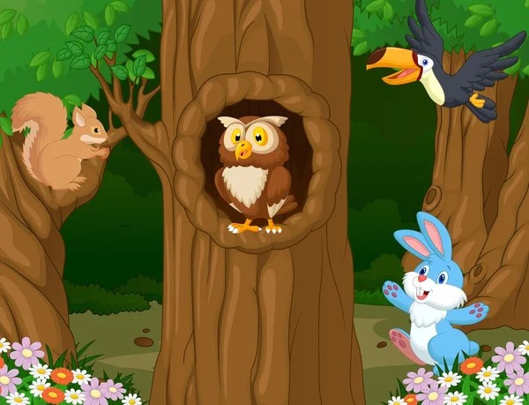
Як учинити правильно?
Вибери переконливі, на твою думку, факти, які спонукатимуть друзів берегти рослини
Завдяки рослинам повітря стає придатним для дихання.
Рослини — це домівка для багатьох тварин.
Рослини належать до живої природи.
Їм також може бути боляче.
Підручник.
Сторінка
79

Slide 14
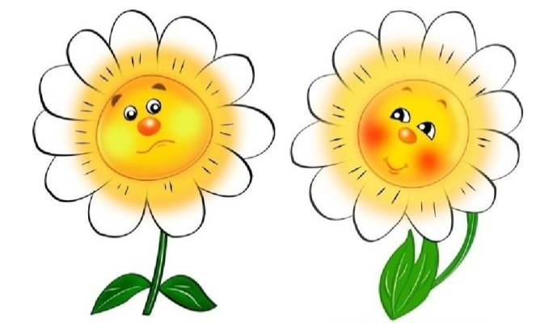
Як учинити правильно?
Що ти відчуваєш, коли іншим завдають шкоди, роблять боляче? Зобрази свої почуття.
Бажання допомогти
Задово-лення
Жаль
Байду-жість
Співчуття
Обурення
Словничок корисних висловів
Чи погоджуєшся ти з тим, що …?
Можливо, але подумай про …
Підручник.
Сторінка
79

Slide 15
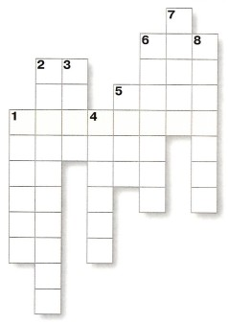
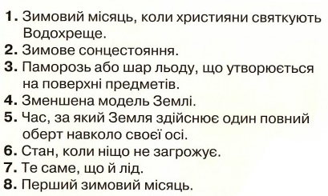
Робота в зошиті
к
р
иг
а
б
е
з
п
е
к
а
г
р
у
д
е
н
ь
3. Розв’яжи кросворд. Обведи ключове слово.
с
о
н
ц
е
в
о
р
о
т
і
н
і
й
д
о
б
а
с
і
ч
е
н
ь
г
л
о
б
у
с
Пригадай, коли настає зимове сонцестояння
21 грудня
Сторінка
10

Slide 16
Підсумок уроку. Рефлексія
Намалюй знайому тобі хмарку кольором,
що відповідає твоїй роботі на уроці
Все вийшло! Уроком задоволений(на)!
Не зовсім все виходило, але я старав(ла)ся.
Виконай тест
«Людина і природа взимку»
за посиланням
Мало що вийшло, не розумів(ла).
Людина і природа взимку | Тест з предмету Я у світі – «На Урок»

Slide 17
Щоби відкрити інтерактивне завдання, натисніть на помаранчевий прямокутник
Відкрити онлайнове інтерактивне завдання

